Slide 1
فضاهای خدماتی پشتیبانی هتل

Slide 2
تعریف :
فضاهای خدماتی پشتیبانی (دور از دید هتل) فضاهایی هستند که به ندرت در دید مهمانهای هتل قرار دارد .
* نحوه ی برنامه ریزی و طراحی فضاهای خدماتی برای موفقیت نهایی یک هتل اهمیت حیاتی دارد .

Slide 3
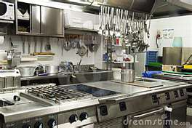
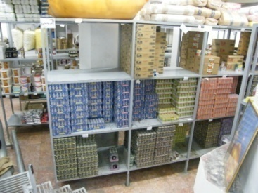
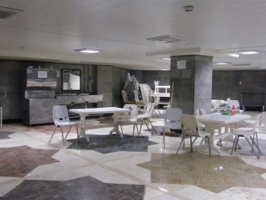
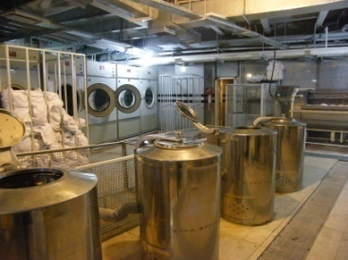
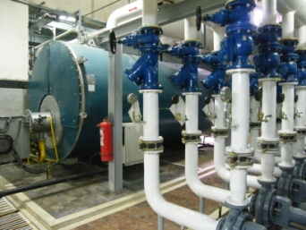
فضاهای کاری بخش خدماتی :
آماده سازی غذا و نگهداری آن
بار انداز،زباله و انبار عمومی
اداری و فضاهای مربوط به کارکنان
رخشویخانه و خانه داری
فضاهای مهندسی و مکانیکی

Slide 4
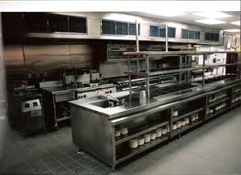
آماده سازی غذا و نگهداری آن :
1 . آشپزخانه
2 . انبارهای آذوقه و نوشیدنی

Slide 5
جمع آوری ظروف کثیف از رستوران
سلسله مراتب در روابط فضاهای
داخلی آشپزخانه ی اصلی :
دفتر سرآشپز
جمع آوری ظروف کثیف از سالن ضیافت
انبار وسایل
آذوقه خشک
سرو
فضای خدمات رسانی به اتاق ها
نوشیدنی
ریز فضاهای آشپزخانه اصلی
تحویل
انبارها
سردخانه
فضاهای آماده سازی غذا
امور بهداشتی
پخت و پز
ظرف شویی
سرویس بهداشتی
پخت سریع
قابلمه شویی
نانوایی
قصابی
برداشتن زباله
سالاد و دسر

Slide 6
سلسله مراتب در روابط
آشپزخانه ی اصلی با سایر بخش ها :
سالن
جشن ها
رستوران
اتاق ضیافات
آبدارخانه
خدمات رسانی به اتاق ها
آسانسورهای خدماتی
پیش فضاهای اتاق های مراسم
آشپزخانه اصلی
غذا خوری کارکنان
آبدارخانه کافی شاپ
کافی شاپ
زباله
سالن عرضه نوشیدنی
انبار اماکن عرضه غذا و نوشیدنی
بار انداز دریافت

Slide 7
طراحی آشپز خانه :
یکی از اهداف طراحی آشپز خانه کوچکترین آشپزخانه ی ممکن در راستای اهداف عملکردی است .
در نظر گرفتن یک آشپزخانه ی اصلی در نزدیکی رستوران و اماکن عرضه ی غذا .
1.جداسازی با مبلمان
2. جداسازی با تفکیک فضاها

Slide 8
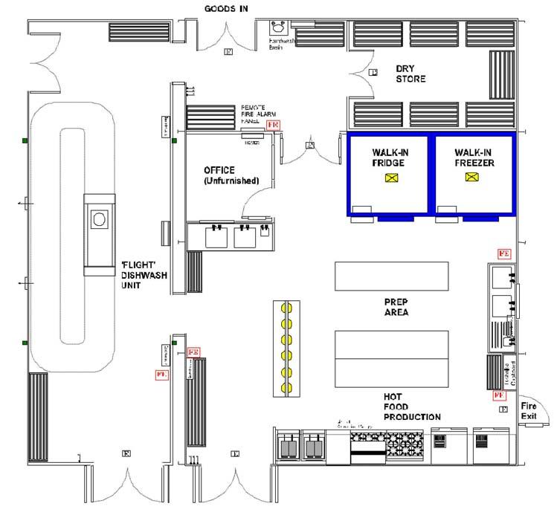
ورودی رستوران
انبار مواد خشک
ورودی آشپزخانه
یخچال انسان رو
فریزر
انسان رو
سر آشپز
قسمت شست و شوی ظروف
قسمت تحویل غذا
قسمت آماده سازی
قسمت پخت و پز
خروجی اضطراری
خروجی زباله
ورودی کارکنان

Slide 9
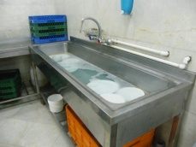
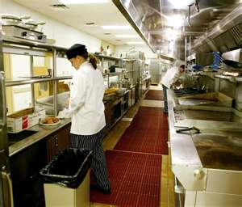
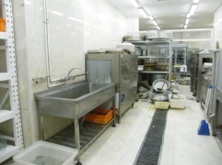
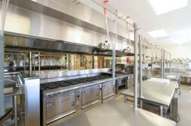
ورودی رستوران
انبار مواد خشک
ورودی آشپزخانه
یخچال انسان رو
فریزر
انسان رو
سر آشپز
قسمت شست و شوی ظروف
قسمت تحویل غذا
قسمت آماده سازی
قسمت پخت و پز
خروجی اضطراری
خروجی زباله
ورودی کارکنان

Slide 10
فيلتر ورودي و خروجی به رستوران
انبار
آذوقه
شست و شوي ظروف
فيلتر كنترل
آماده سازي و تحويل

Slide 11
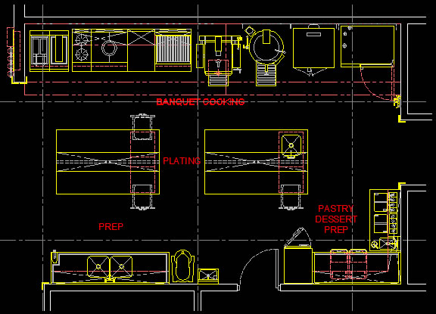
قسمت پخت و پز اصلی
قسمت آماده سازی
قسمت آماده سازی سالاد و دسر

Slide 12
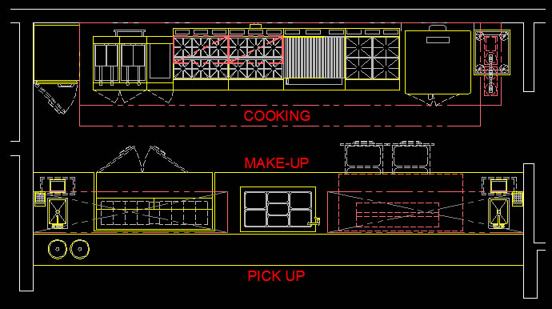
قسمت پخت و پز سریع
قسمت تحویل غذا
تحویل غذا به مشتری

Slide 13
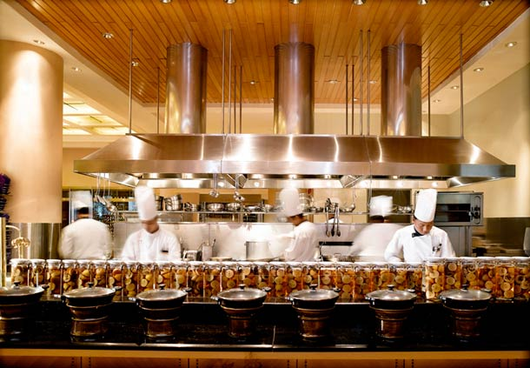
اهداف مهم طراحی آشپز خانه
1. نورپردازی
2. تهویه ی مطبوع

Slide 14
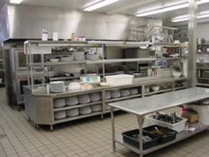
3. مبلمان
4. وسايل و تجهيزات

Slide 15
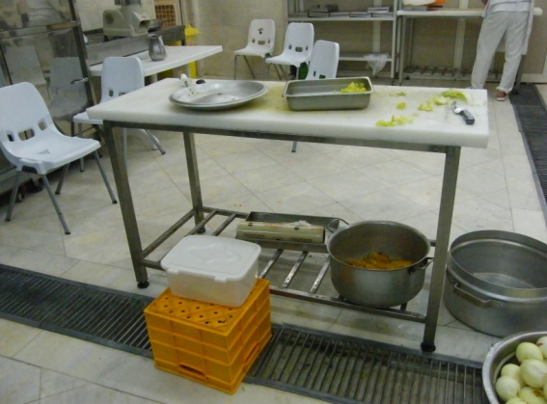
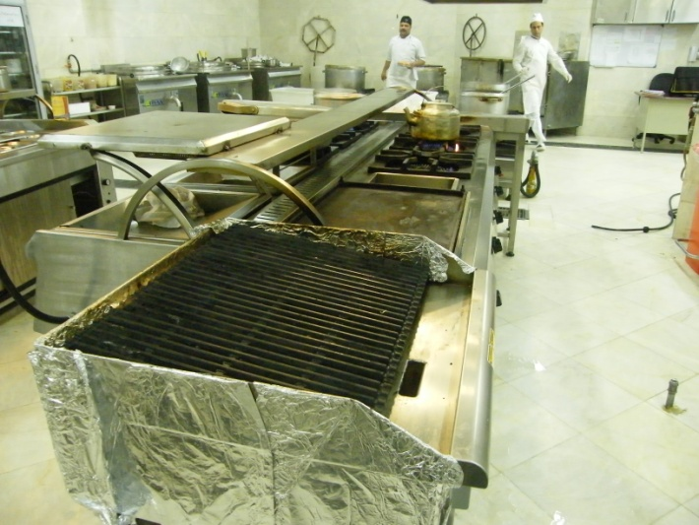
قسمت آماده سازی
قسمت پخت و پز

Slide 16
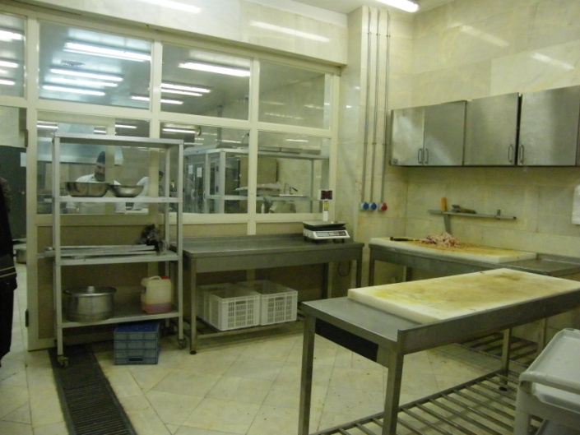
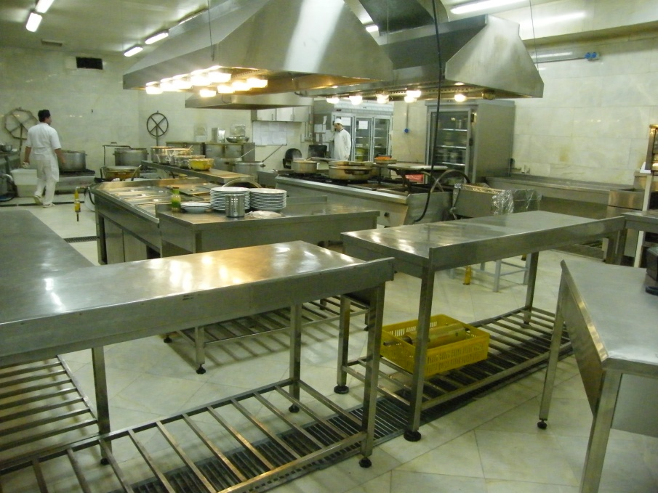
قسمت قصابی
قسمت تحویل غذا

Slide 17
انبارهای آذوقه و نوشیدنی :
انبارهاي نگهداري آذوقه و نوشيدني در مجاورت بارانداز و يا در مجاورت آشپزخانه واقع گشته اند كه حالت دوم ارجحيت دارد .
آشپزخانه اصلی
انبارها
بارانداز دریافت

Slide 18
انبارهای یخچالی
انبارهای یخچالی
انبارهای یخچالی
انبارهای یخچالی
مجاورت انبارها با یکدیگر

Slide 19
فضای بار انداز دریافت مواد اولیه ، زباله و انبار عمومی :
جداسازی فضای بارانداز دریافت مواد اولیه و محل قرارگیری زباله
فضای لازم برای گردش کامیون ها برای عدم ایجاد مزاحمت برای مهمانان

Slide 21
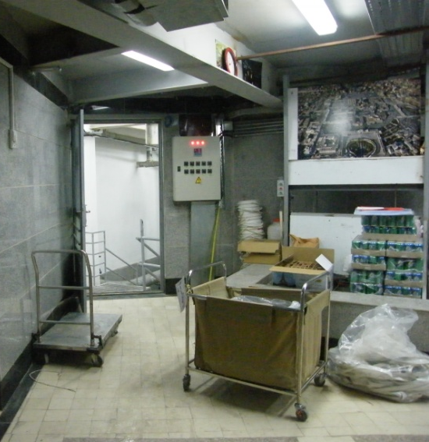
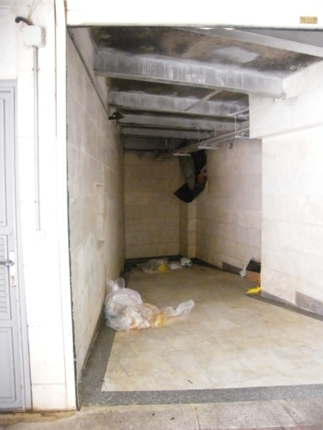

Slide 22
انبار عمومی
سلسله مراتب در روابط
بارانداز و انبارها :
بارانداز دریافت
دفتر خرید
زباله
مواد
تر
دفتر تحویل
مواد خشک
کمپکت کننده
سرویس بهداشتی
بارانداز تحویل زباله

Slide 23
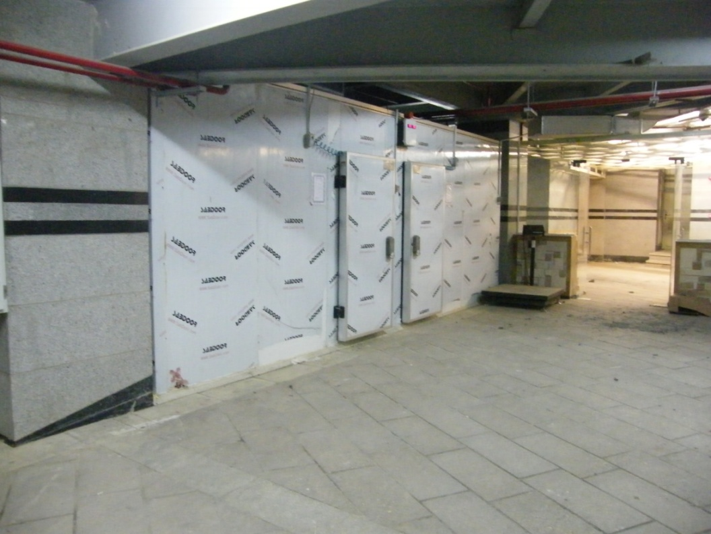
سرد خانه ها:
عایق حرارتی جداره ها
ایزوله
کنترل سرما
سرد خانه زیر صفر
سرد خانه میانی
سرد خانه بالای صفر
نگهداری
گوشت،مرغ ،ماهی
جمع آوری مواد مصرفی روزانه
میوه ،سبزیجات

Slide 24
انبار مواد غذایی
سلسله مراتب در انبارهای عمومی :
انبار عمومی
انبار نوشیدنی
انبار میز و صندلی
انبار خانه داری
انبار وسایل تنظیف
انبار اوراق چاپی
انبار مهندسی

Slide 26
خانه داری
اداری
کارکنان
آشپزخانه
سردخانه
تاسیسات
رخشویخانه
انبار ملحقه
انبار خانه داری
انبار عمومی
بارانداز

Slide 27
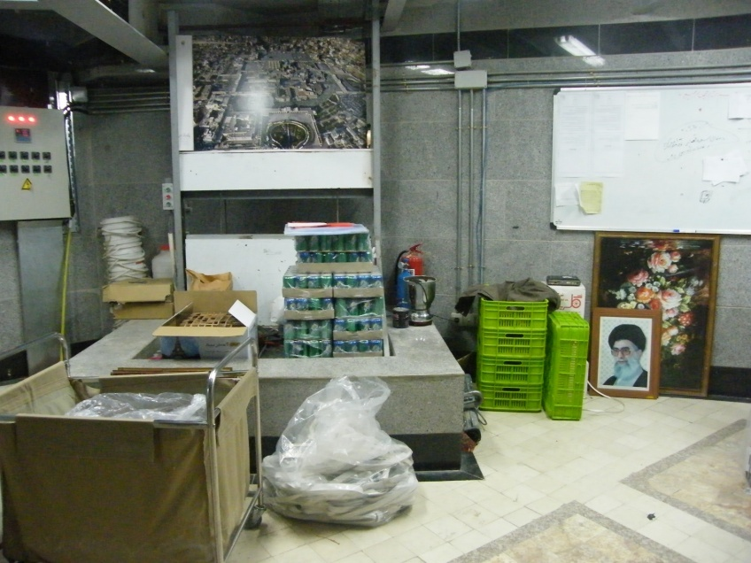
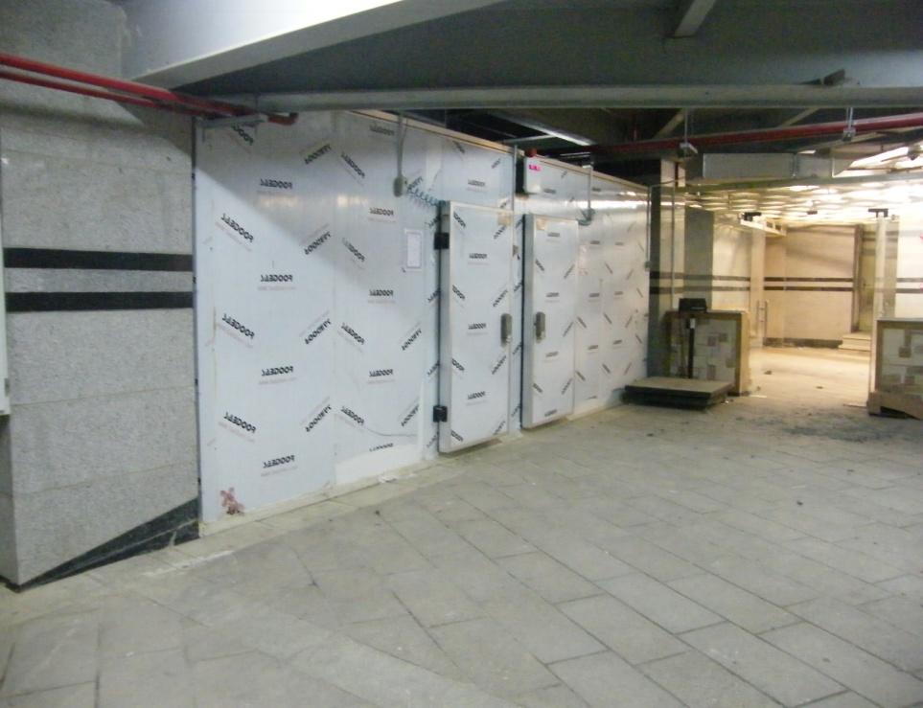
انبار عمومی
بارانداز
سرد خانه اصلی
جمع آوری زباله

Slide 28
پارکینگ خدماتی :
. پارکینگ کارکنان (خدماتی) هتل باید جدا و مشخص باشد
محلی برای پارک دوچرخه و موتورسیکلت برای پرسنل در نظر گرفته شود .
پارکینگ کارکنان در نزدیکی ورودی خدماتی طراحی شود .

Slide 30
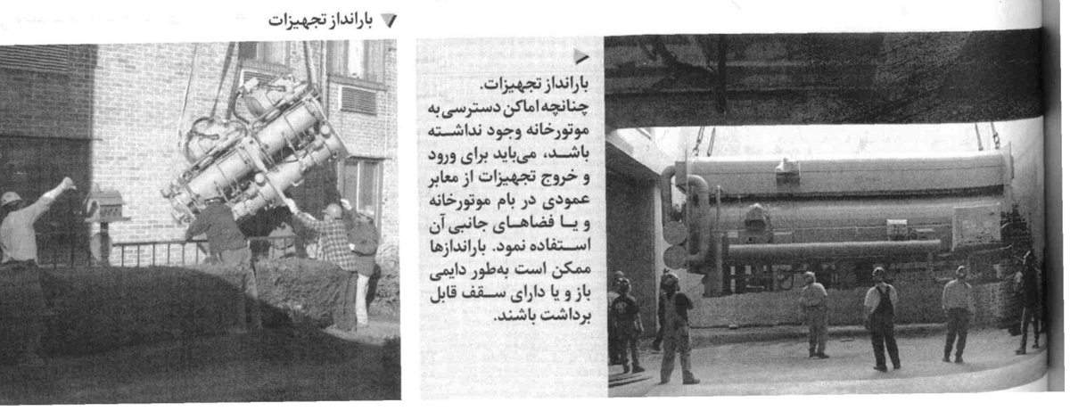
بارانداز تجهیزات در معابر از بام :

Slide 31
اداري :
طرح پیشخوا ن لابی و دفاتر اداری ، برای ایجاد واکنش مثبت میهمانان نسبت به هتل حائز اهمیت است . دفاتر ادار ی به چهار قسمت تقسیم می شود .
1.پیشخوان لابی و دفتر لابی
2.حسابداری
3.مدیریت ارشد
4.فروش و تدارکات

Slide 32
کنترل حریق
روابط فضاهای حسابداری و دفتر لابی با لابی
اپراتور تلفنها
صندوق امانات
صندوقدار
آسانسور میهمان
شمارش پول
مسئول پرداخت حقوق
پیشخوان
درب ورودی
لابی
حسابداری
مدیریت حسابداری
باربر و انبار چمدان
رزرواسیون
مدیر رزرواسیون
مسئول اتاق

Slide 33
روابط فضای مدیریت و فروش و تدارکات با لابی
مدیریت ضیافات
نماینده فروش
مدیریت تدارکات
فروش و تدارکات
آسانسور میهمان
خدمات گرد همایی
اتاق کنقرانس
پیشخوان
درب ورودی
لابی
مدیر عمومی
مدیریت بخش عرضق غذا و نوشیدنی
باربر و انبار چمدان
مدیریت قروش

Slide 34
پلان دفاتر اداری هتل
Double tree
در اورلند

Slide 35
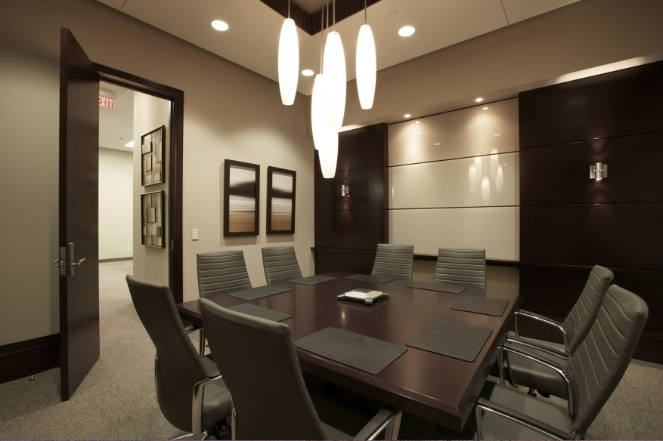
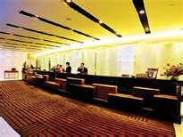
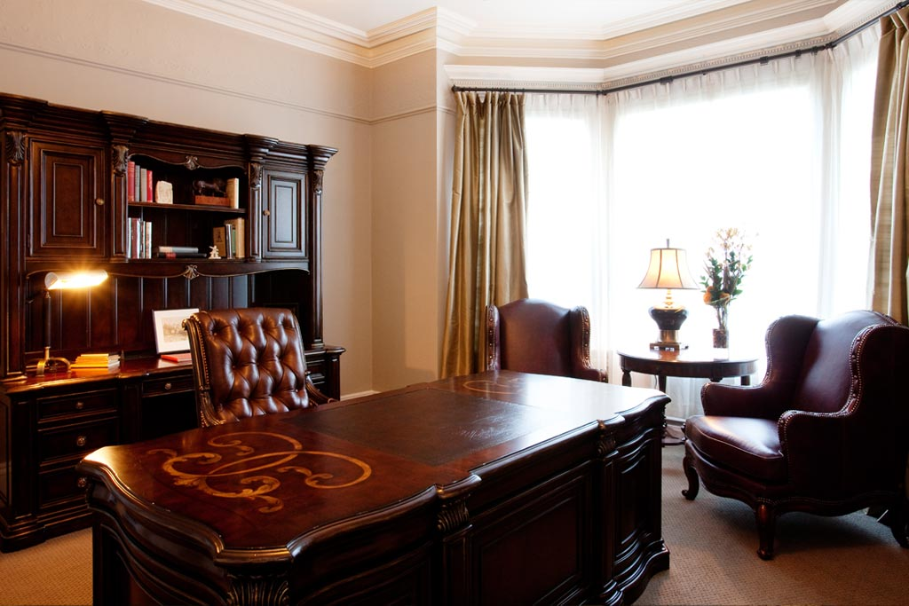
اتاق کنفرانس
لابی
اتاق مدیریت

Slide 36
فضاهای مربوط به کارکنان :
برای یک سرویس دهی کامل در هر نوع هتلی ، در نظر گرفتن فضای کافی برای کارکنان ضروری است .
آشپزخانه
غذا خوری

Slide 37
سایر بخشهای خدماتی
سلسله مراتب در روابط
فضاهای کارکنان :
کمد
آشپزخانه
غذا خوری کارکنان
دوش
سرویس بهداشتی
رخشویخانه
تحویل روپوش
مدیریت پرسنل
ساعت زنی / امنیت
ورودی کارکنان
پرسنل
مصاحبه
آموزشی

Slide 38
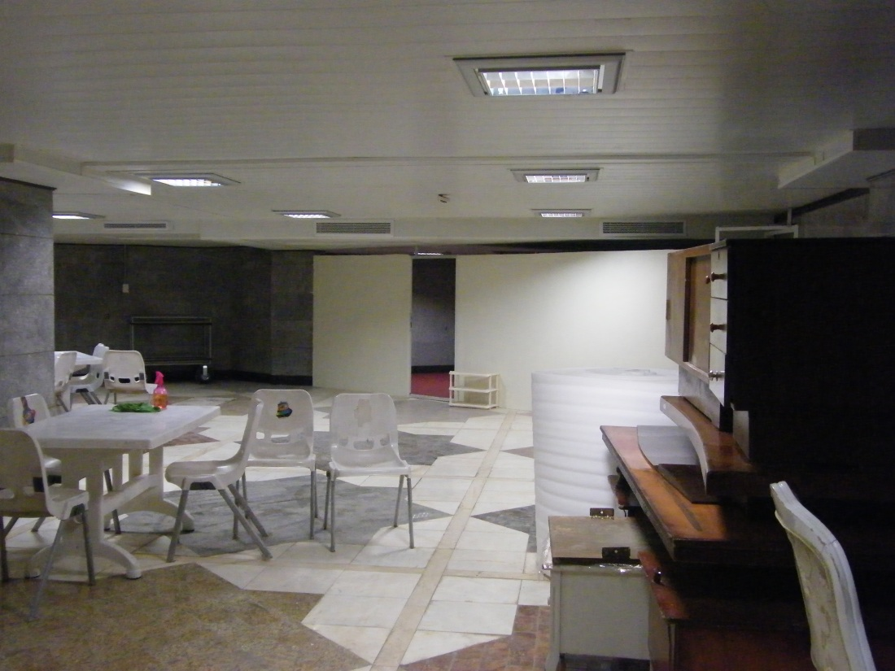
غذا خوری کارکنان
غذا خوری کارکنان
نمازخانه کارکنان
نمازخانه کارکنان

Slide 39
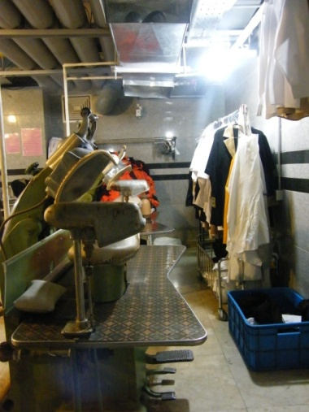
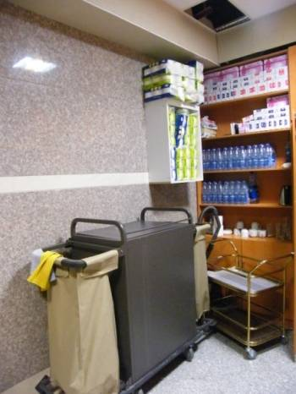
رختشویخانه و خانه داری :
چهارمین عنصر کلیدی از فضای خدماتی یک هتل را تشکیل می دهد . ، علیرغم این فضا ها هر کدام دارای مدیریت مستقل هستند .
رختشویخانه و خانه داری باید در مجاورت یکیگر قرار گیرند .
به علت آلودگی صوتی موجود در این فضاها ترجیحاً باید در قسمت زیر زمین قرار گیرند .

Slide 40
سلسله مراتب در روابط
رختشویی و خانه داری :
انبار وسایل و تجهیزات
مایحتاج پارچه ای کثیف
انبار مایحتاج پارچه ای
انبار لوازم
خانه داری طبقات
خانه داری مرکزی
رختشویخانه
تحویل روپوش
مدیریت رختشویخانه
خیاطی
انبار عمومی

Slide 41
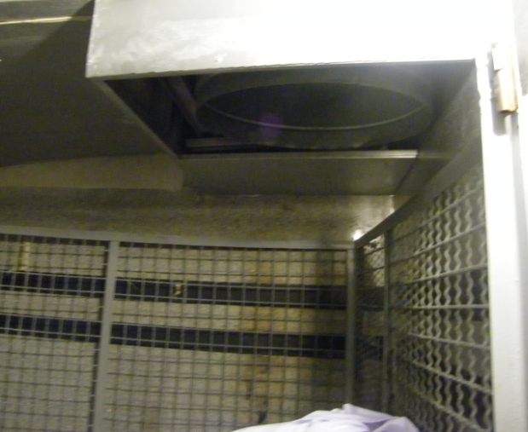
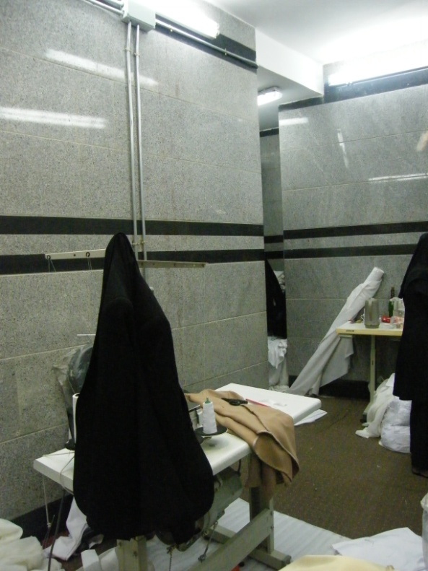
رختشویی
خشکشویی
خیاطی
شوت ملحفه
شوت ملافه
خشکشویی
خیاطی
رختشویی

Slide 42
خیاطی

Slide 43
فضاهای مهندسی و مکانیکی :
فضاهاي مربوط به تجهيزات مكانيكي براي بهترين كارآيي بايد نزديك به بخش هايي كه مصرف انرژي آنها بالا است قرار داشته باشد.(رختشويخانه ، آشپزخانه ،...)
همچنين اين بخش بايد مستقيماً به بخش هاي دور از ديد و به آسانسورهاي خدماتي مرتبط باشد .

Slide 44
نمودار مجاورت تأسیسات ،کارگاهها و فضاهای مهندسی :
کارگاه برق
کامپیوتر انرژی
مهندسی
کارگاه نجاری
انبار
کارگاه رنگ
تأسیسات
کارگاه لوله کشی
مکانیکی والکتریکی
تعمیرات تلویزیون
کلید
سازی

Slide 45
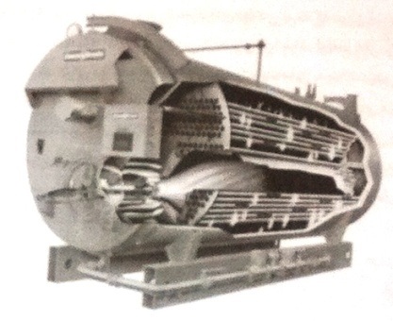
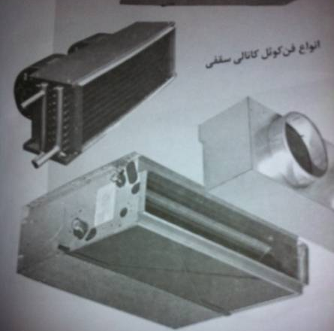
بخش تأسیسات مکانیکی :
1- گرمایش ،سرمایش وتهویه مطبوع
در دو گروه تقسیم می شوند :
2- آب و فاضلاب
تأسیسات مکانیکی
آب و فاضلاب
گرمایش،سرمایش،تهویه مطبوع
تجهیزات رطوبت زنی،رطوبت گیری،پاکسازی
تجهیزات انتقال وتوزیع
تجهیزات تبادل حرارت
مولد
مولد گرما
لوله -پمپ
تک فصلی
مولد سرما
دو فصلی
کانال-فن
مولددوفصلی
نیمه مولدمرکب دوفصلی
فن کوئل

Slide 46
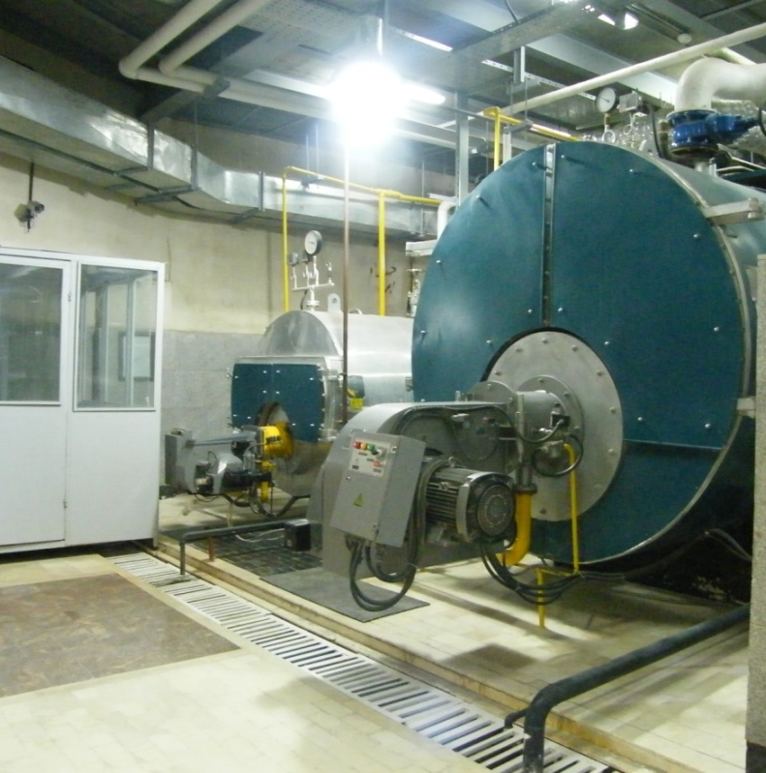
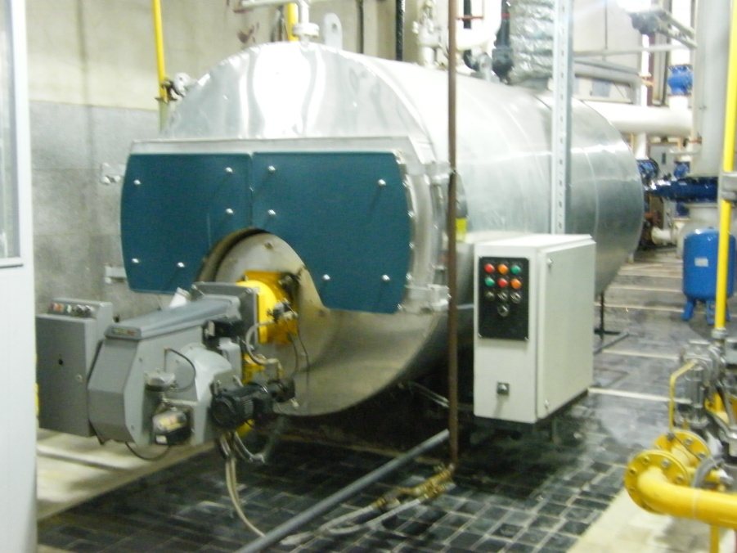
تجهیزات مولد:
با استفاده از انرژی بنا به افزایش یا کاهش دمای سیال در دو گروه عمده تجهیزات مولدگرما و سرما قرار می گیرند. در برخی موارد با بکارگیری توام فرآیند های گرمایی وسرمایی به صورت مرکب وجود دارد، دو گروه مولدهای دوفصلی و نیمه مولد مرکب دوفصلی را نیز در نظر گرفت.

Slide 47
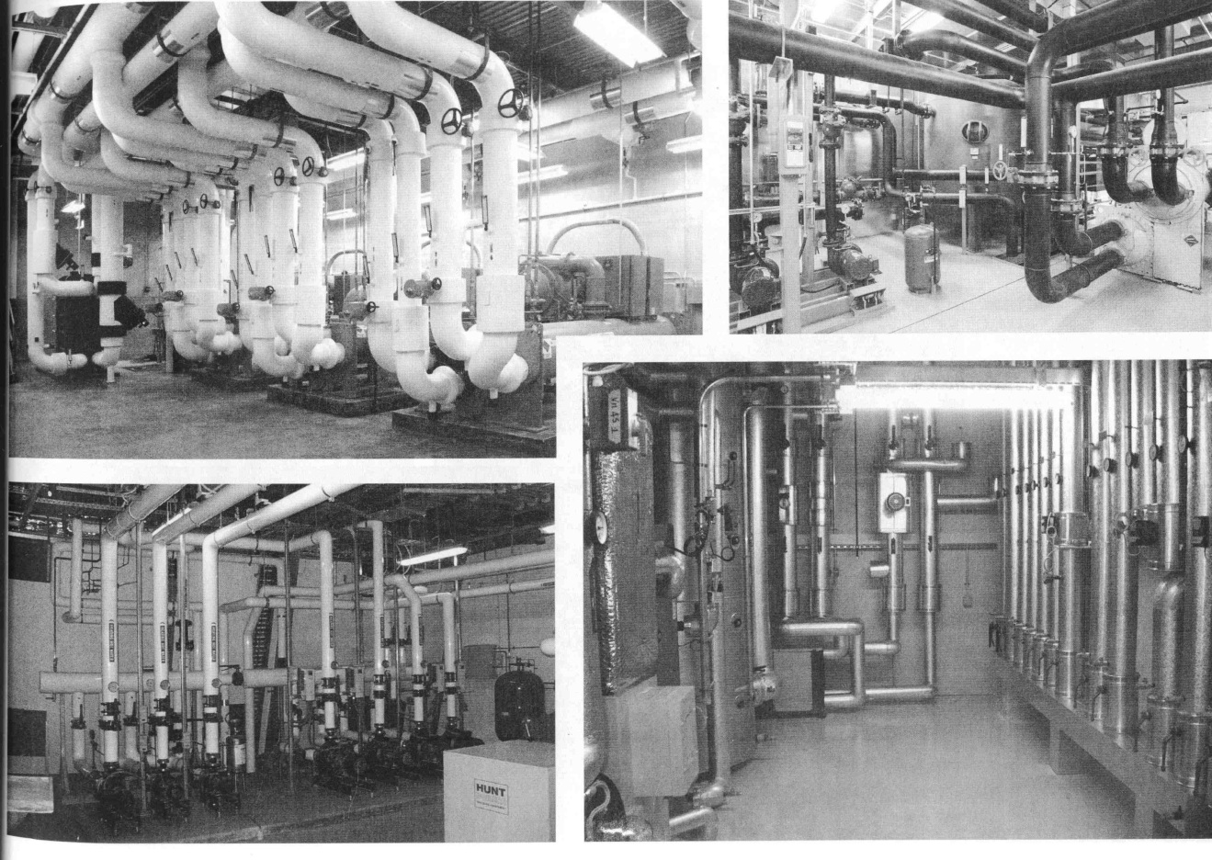
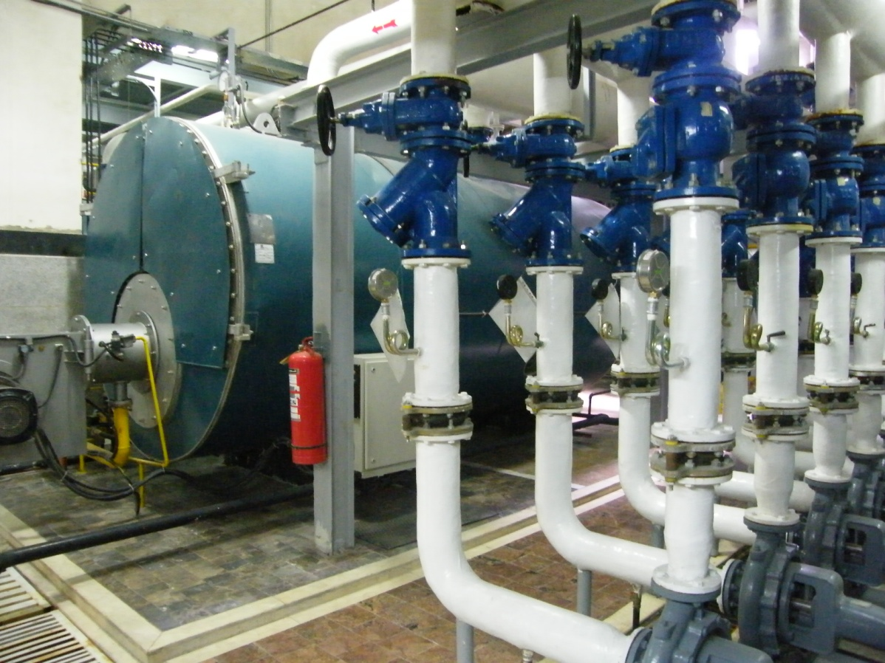
نمایی از موتور خانه مرکزی
نظم و نظافت و فواصل مناسب
تجهیزات
دیگ (بویلر):
تامین آب گرم برای گرمایش هوا و آب مصرفی

Slide 48
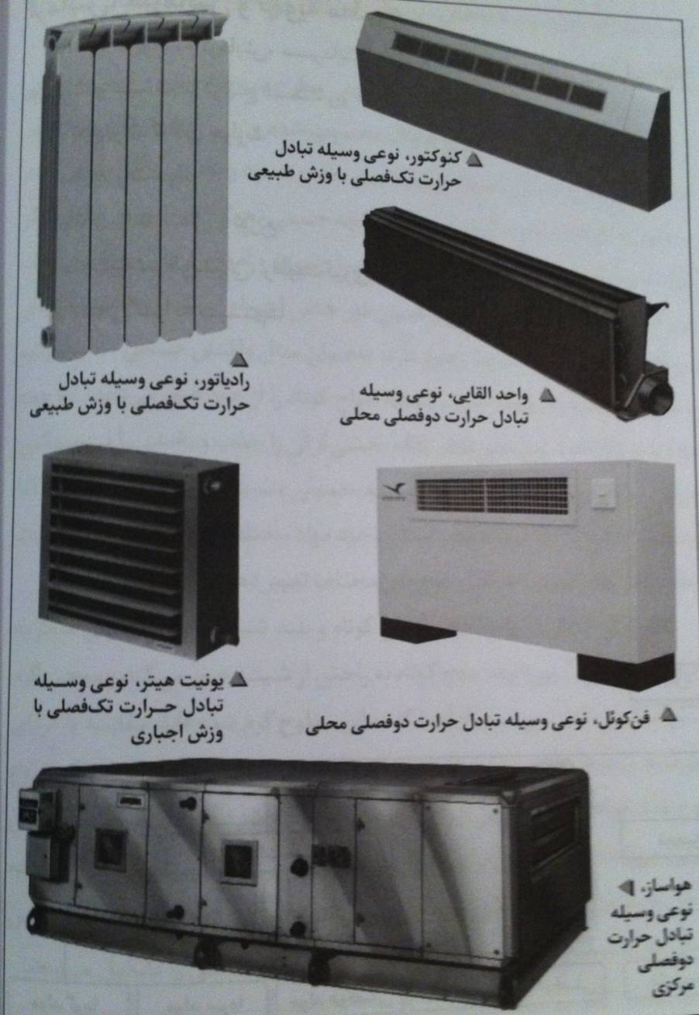
فن کوئل :
در اماکنی مناسب است که :
1-نیازمند تأمین هوای تازه زیادی نیستند
2- اولویت در کنترل انفرادی و مستقل شرایط گرمایی و
سرمایی وجود دارد.
3- در اتاقهای هتل به دلیل استفاده بهینه از تمامی فضاو
عدم دستکاری فن کوئل ،نوع سقفی مناسب است.
4- در اماکن بزرگ مانند برخی سالنها ،سرسراهاو
راهروهابه منظور کاهش سر وصدا وکاهش مقدار لوله کشی ها،بهتر است از فن کوئل کانالی استفاده شود.

Slide 49
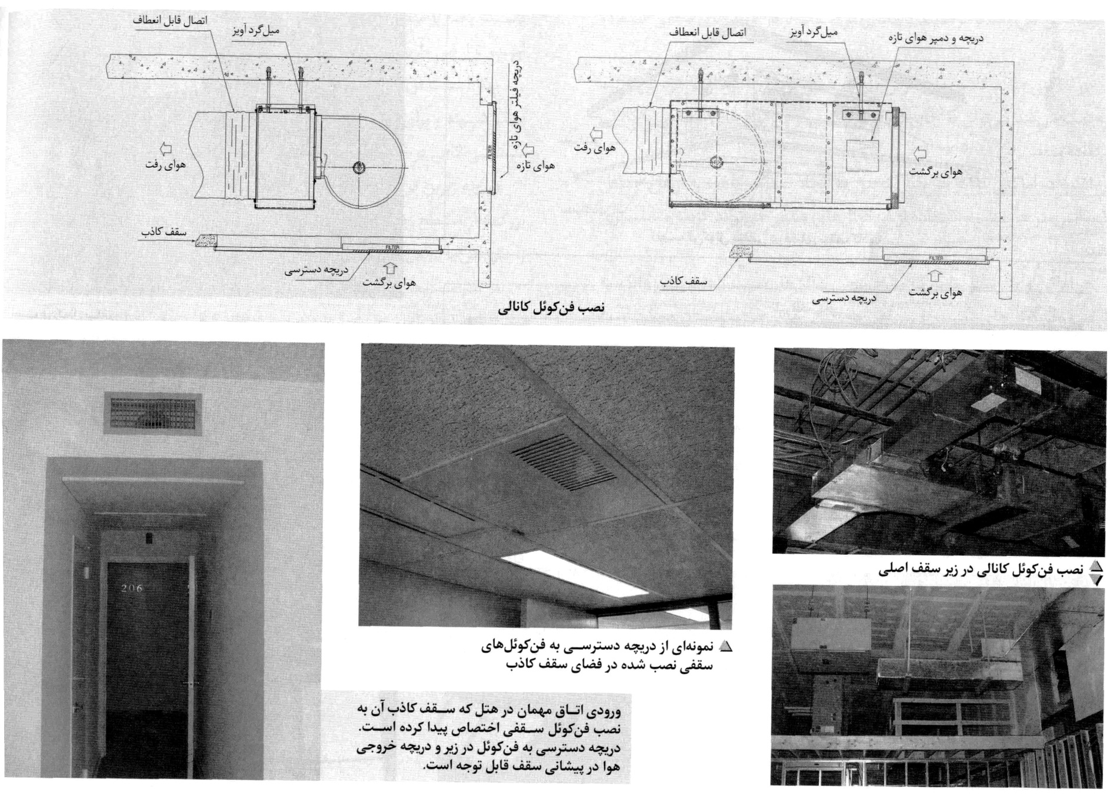
فن کوئل کانالی
فن کوئل سقفی

Slide 50
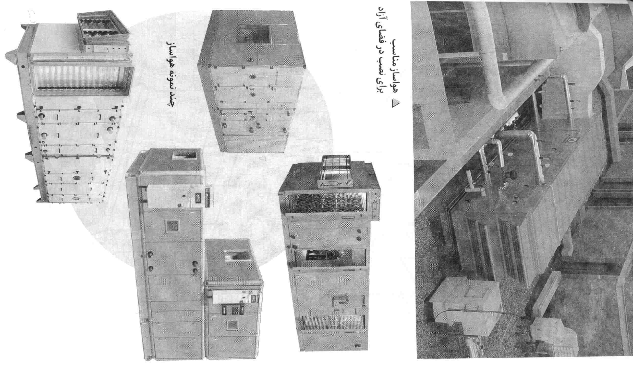
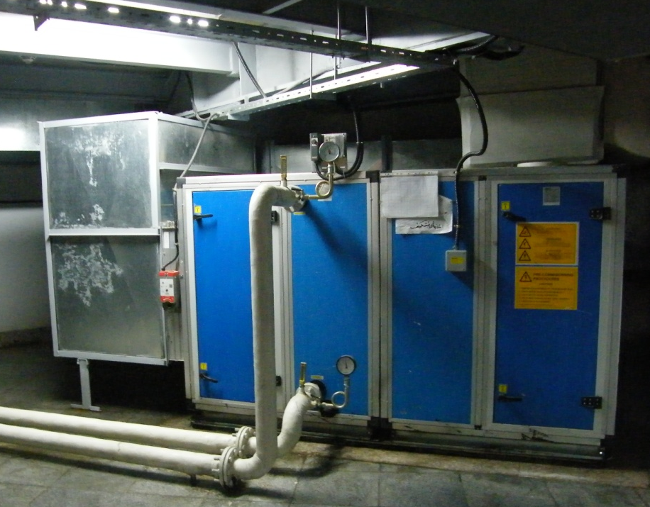
هوا ساز :
اساس کلیه سیستمهای تهویه مطبوع هوا ساز است.
سیال گرم یا سرد از طریق سیستم مرکزی در اختیار هوا ساز قرار می گیرد.کویل فن و جعبه مخلوط کننده هوا از اجزا ثابت و اصلی هوا سازند.
معیار ارزش :
دستگاهی است که با انجام عملیاتی چون تغییر دما ، افزایش یا کاهش رطوبت، تصفیه و تنظیم سرعت، مشخصات هوا را تغییر و آن را مطبوع می سازد.

Slide 51
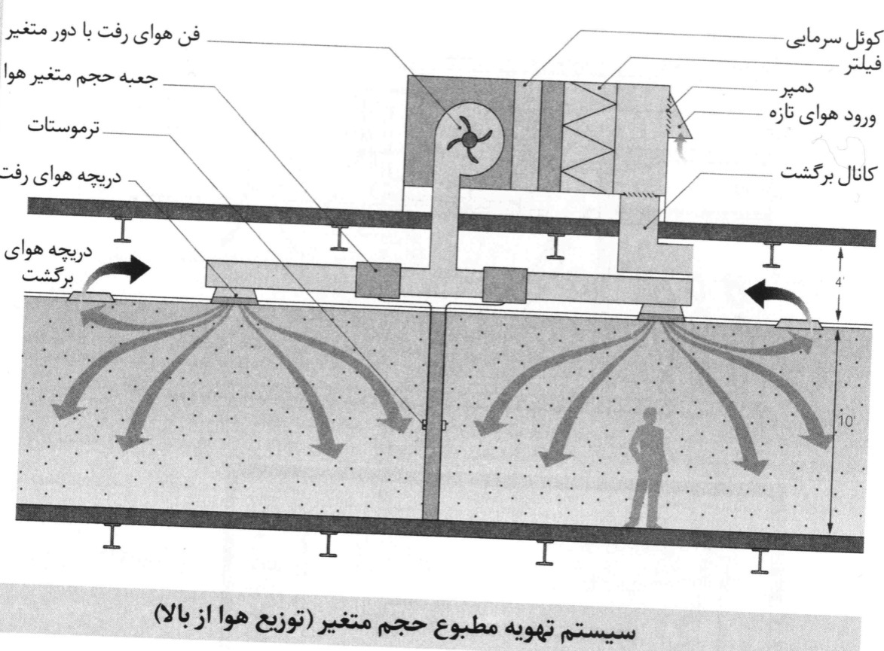
انتخاب تاسیسات

Slide 52
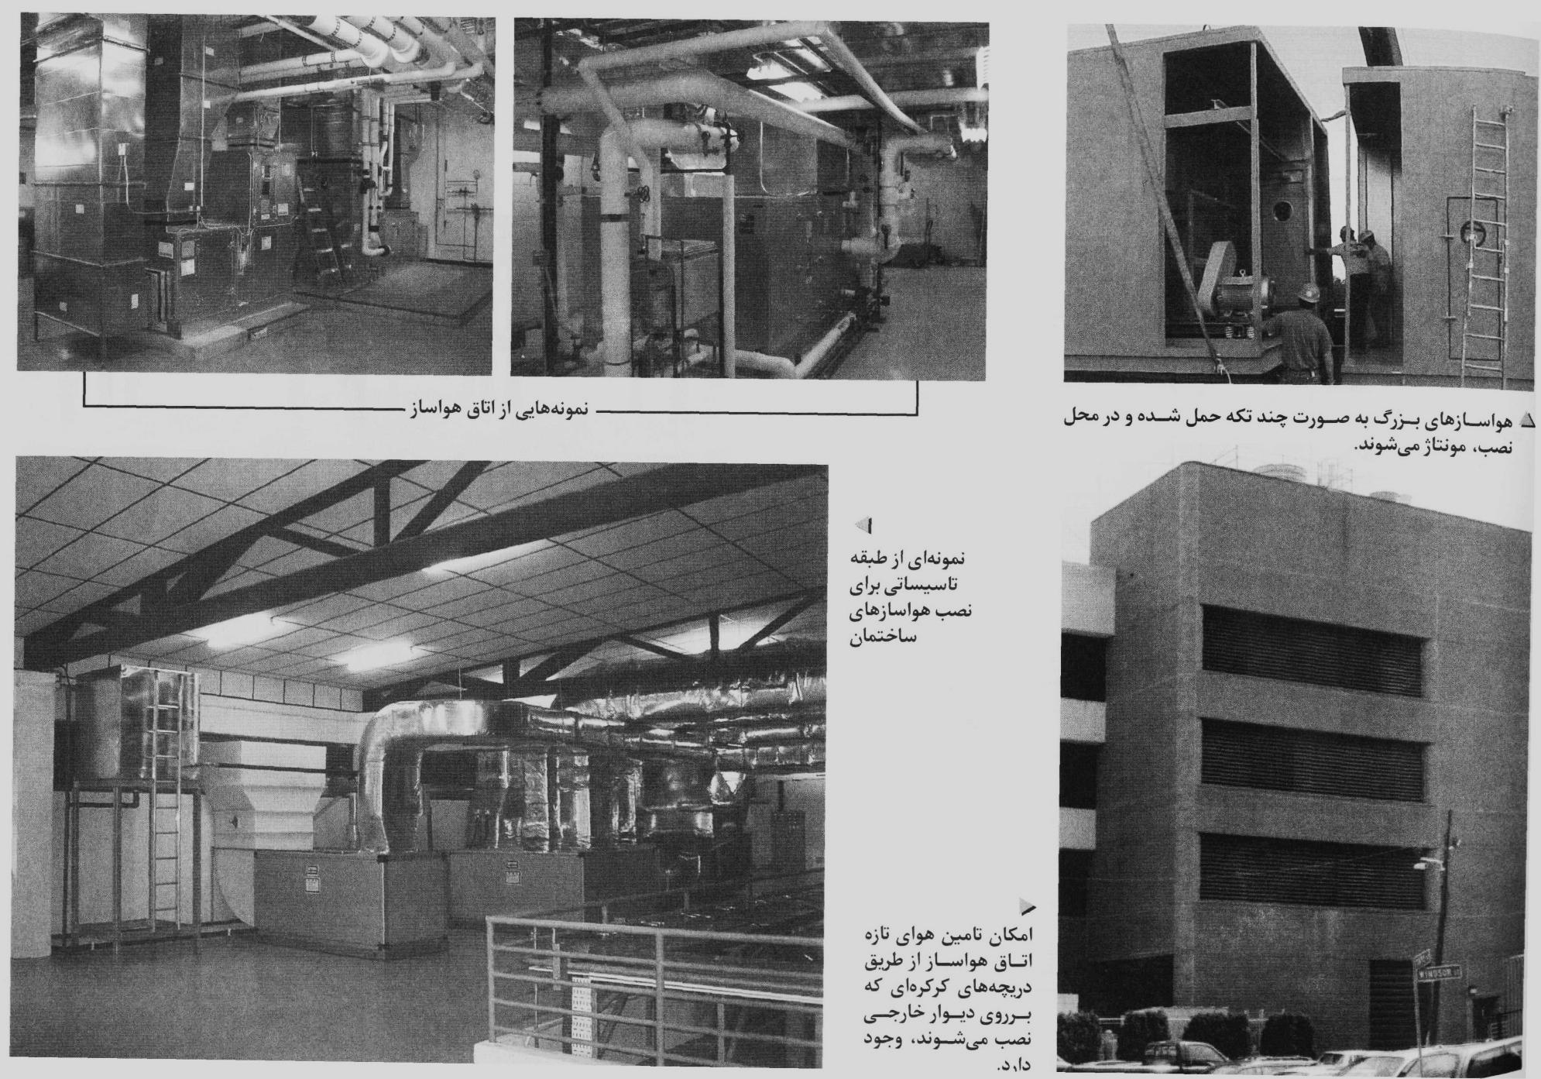
انواع جانمایی هوا ساز :

Slide 53
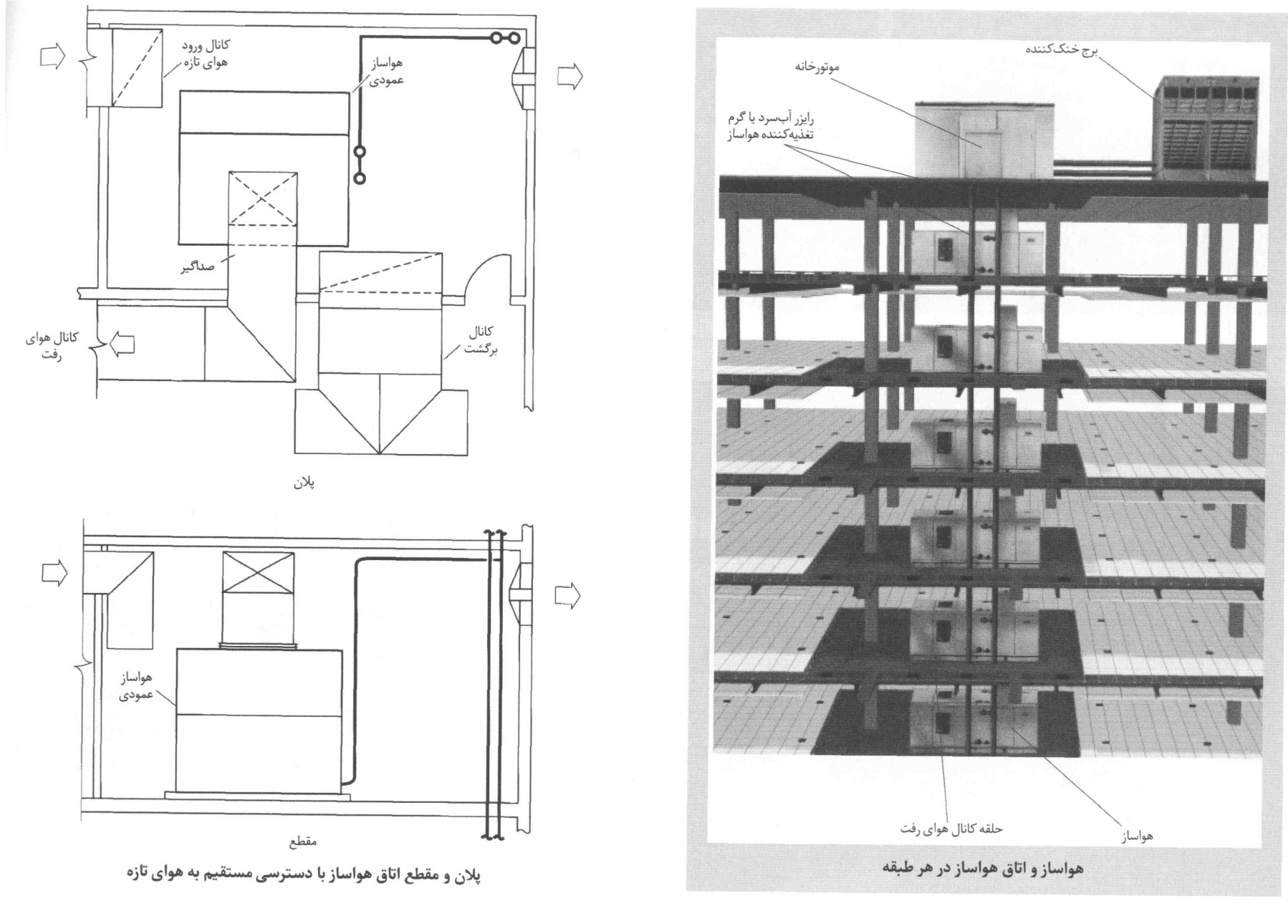
پلان و مقطع اتاق هوا ساز
هواساز در طبقات
هوا ساز

Slide 54
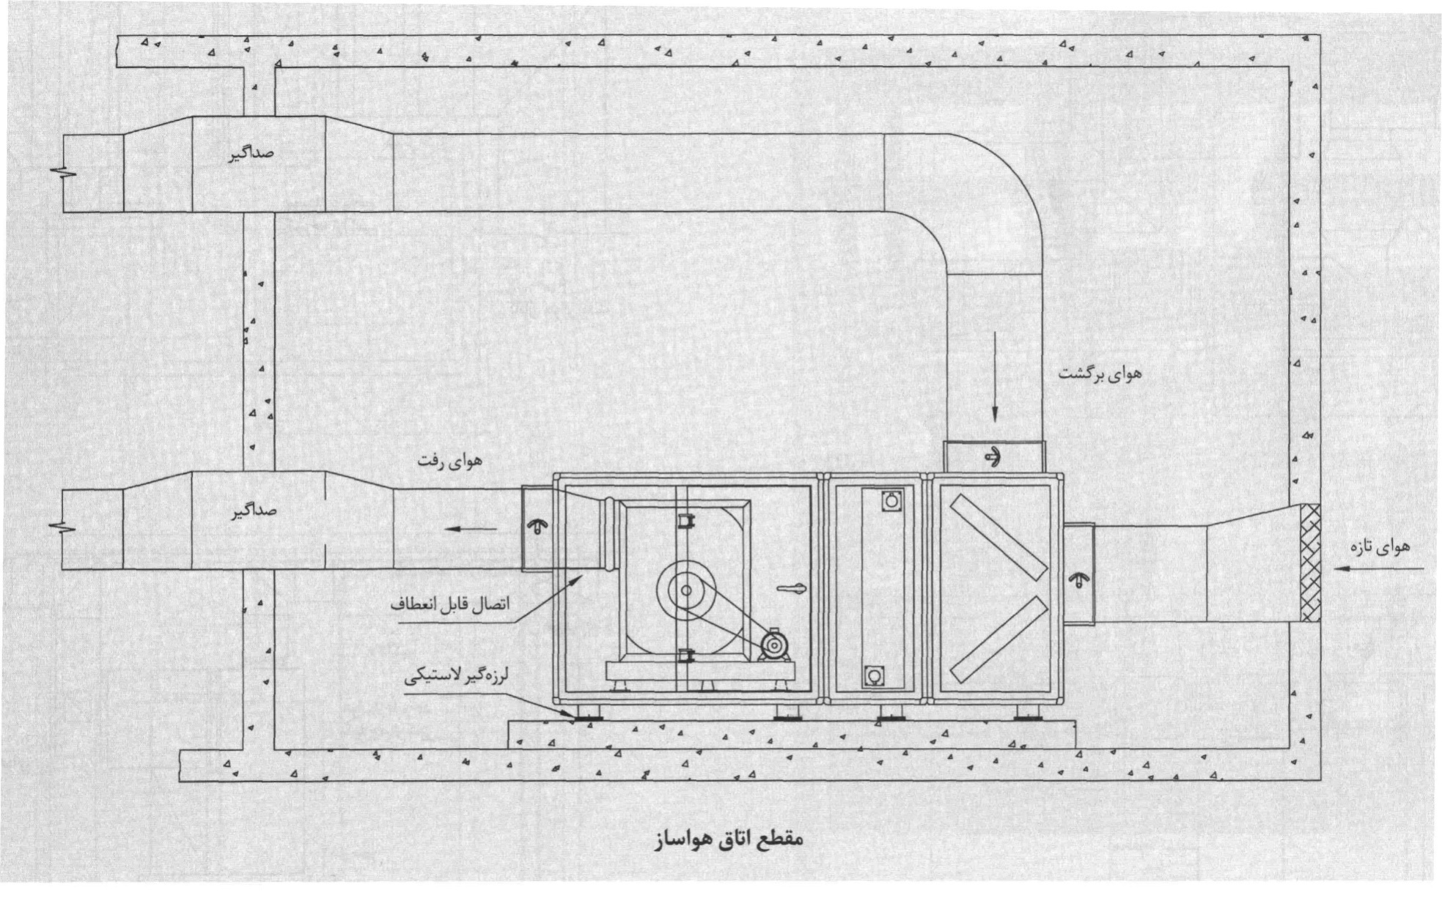
مقطع اتاق هوا ساز

Slide 55
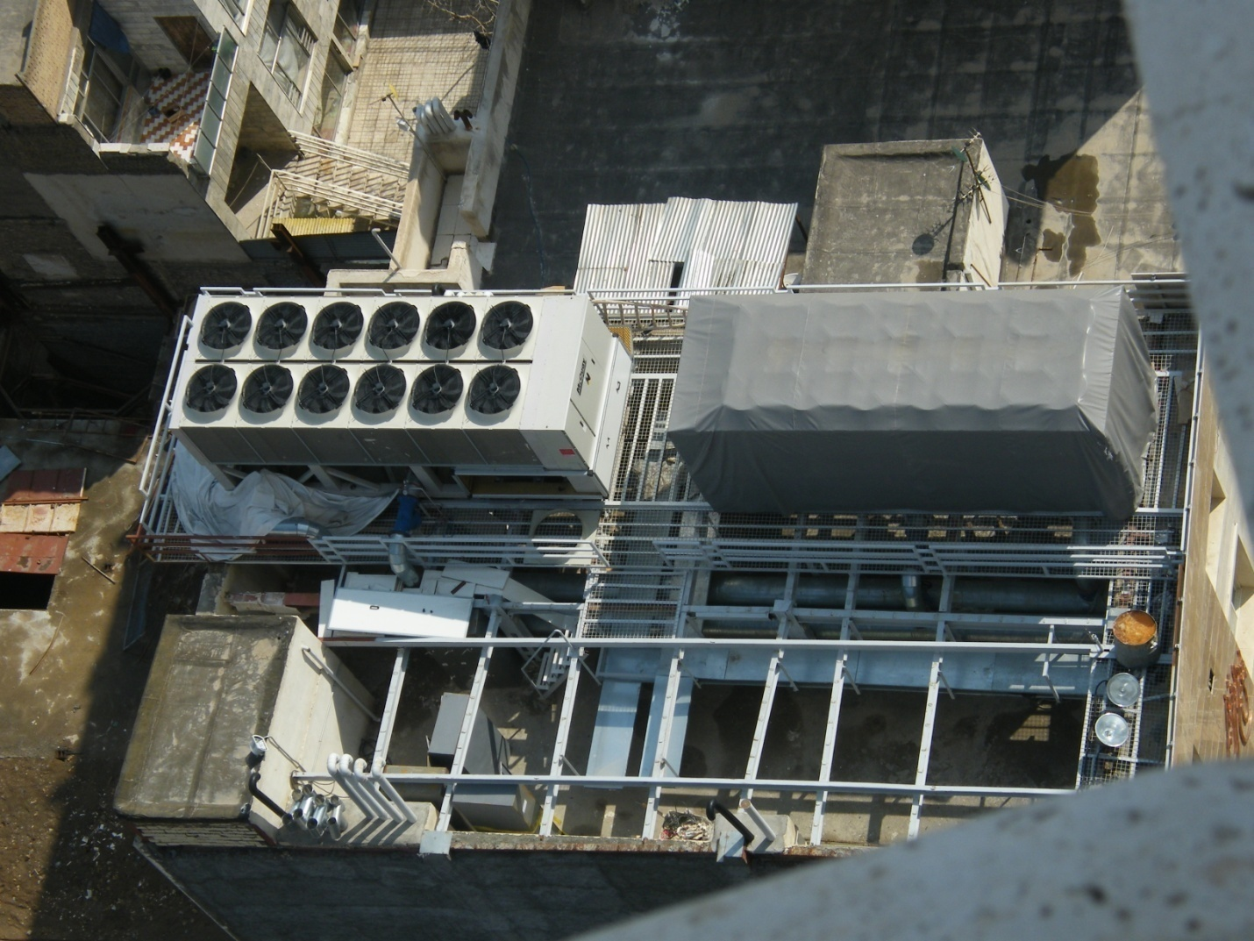
مولد سرما
چیلر

Slide 56
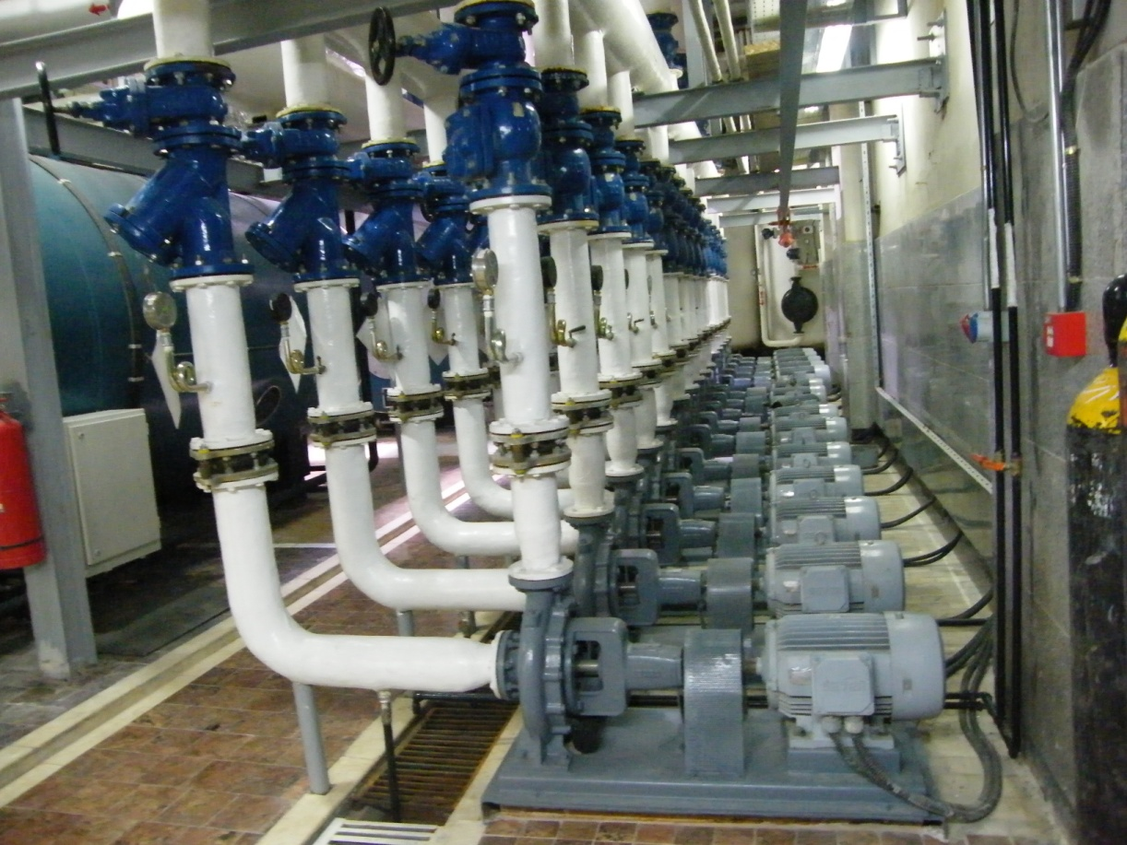
تأسیسات: آب وفاضلاب
برای تأمین،توزیع ومصرف آب است. آب:هر ساختمان نیازمند تأسیسات
توزیع آب:
گسترش شبکه لوله کشی تابعی از مقدار ونقاط مصرف است.

Slide 57
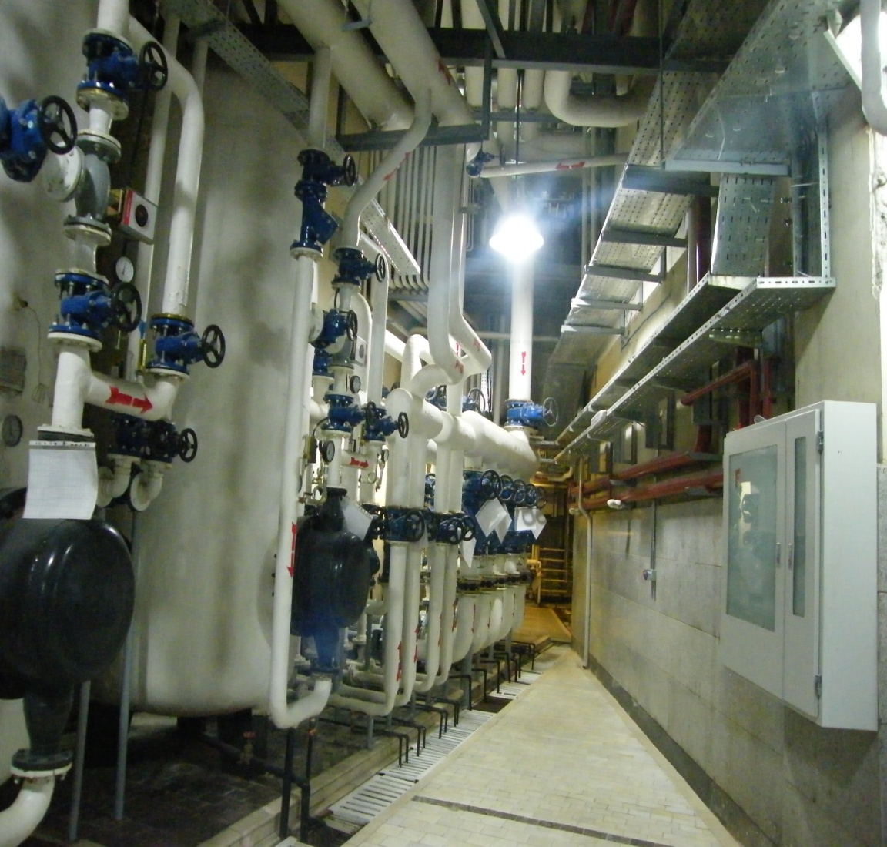
:معیار ارزش در طراحی
طراحی نقاط مصرف متمرکز ونزدیکتر
استقرار نقاط تر بر روی هم
استفاده از لوله های عمودی یا رایزر های
متعدد
لوله کشی افقی کمتر
جلوگیری از نشت آب در طبقات
انشعاب لوله هادر طبقه در مسیر افقی از
سقف کاذب راهرو

Slide 58
آب سرد
آشامیدنی
آب گرم
مصارف آب
در ساختمان:
برگشت آب گرم مصرفی
سیستم اطفای حریق
غیرآشامیدنی
آبیاری محوطه
آب مصرفی تجهیزات حرارتی وبرودتی
با تجهیزات مربوطه(سختی گیرها)

Slide 59
لوله کشی مربوط به تخلیه سرویس های بهداشتی
تخلیه آب باران
تاسیسات :فاضلاب
لوله کشی ونت یا هواکش فاضلاب
اتاق
اتاق
معیار طراحی:
معبر عمودی مستقیم ومستقل تا پایین ترین نقطه وتعدد رایزرها به منظور جلو گیری از حرکت افقی لوله های
فاضلاب
اتاق
راهرو
راهرو
راهرو
اتاق
اتاق
اتاق
ج
ب
ا
سرویس
شفت مشترک

Slide 60
سقف کاذب:معابر افقی برای عبور کانال ها ولوله ها در زیر سقف
شفت: معابر عمودی عبور لوله ها وکانالها در طبقات
معیار طراحی: کاستن ارتفاع سقف کاذب تا حد امکان و گسترش درسطح
معیار طراحی: شفت ها میبایست در هر طبقه قابل دسترسی وبازدید باشند

Slide 62
جزئیات اجرای تاسیسات برق و مکانیک در سقفهای کاذب :

Slide 63
مقطع شفت شوت ملافه یا زباله :

